Slide 1

Casper && Sharding Introduction&&Sharing
Jeason

Slide 2

WWW.DEEPBRAINCHAIN.ORG
casper介绍（Vlad）
Casper是一种基于保证金的经济激励共识协议(security-deposit based economic consensus protocol)。协议中的节点，作为“锁定保证金的验证人(bonded validators)”，必须先缴纳保证金(这一步叫做锁定保证金，"bonding")才可以参与出块和共识形成。Casper共识协议通过对这些保证金的直接控制来约束验证人的行为。具体来说就是，如果一个验证人作出了任何Casper认为“无效”的事情，他的保证金将被罚没，出块和参与共识的权利也会被取消。保证金的引入解决了"nothing at stake"，也就是经典POS协议中做坏事的代价很低的问题。现在有了代价，而且被客观证明做错事的验证人将会付出这个代价。

Slide 3
WWW.DEEPBRAINCHAIN.ORG
casper介绍
1.只有在验证人当前已缴纳保证金的情况下他的签名才有意义
2.共识认可的链必须起源于出自当前锁定保证金的验证人的块（解决了“远程攻击问题”）
3.验证人列表随着验证人保证金不断的锁定，罚没，解锁而变动
4.如果客户端离线过长时间，它的验证人列表就会由于过时而不能用来鉴别共识。如果客户端经常在线，则能够与最新的验证人列表保持同步
验证人选取：
按照validator的address排序，按照保证金的比例占据空间，例如
[k1(3),k2(2),k3(4),k4(1)….] 形成空间集合为：[k1,k1,k1,k2,k2,k3,k3,k3,k3,k4]

Slide 4
WWW.DEEPBRAINCHAIN.ORG
下注共识 (Gambling on Consensus)
1.Casper要求验证人将保证金中的大部分对共识结果进行下注。而共识结果又通过验证人的下注情况形成
2.验证人必须猜测其他人会赌哪个块胜出，同时也下注这个块。如果赌对了，他们就可以拿回保证金外加交易费用，也许还会有一些新发的货币；如果下注没有迅速达成一致，他们只能拿回部分保证金。因此数个回合之后验证人的下注分布就会收敛
3.此外如果验证人过于显著的改变下注，例如先是赌某个块有很高概率胜出，然后又改赌另外一个块有高概率胜出，他将被严惩。这条规则确保了验证人只有在非常确信其他人也认为某个块有高概率胜出时才以高概率下注。我们通过这个机制来确保不会出现下注先收敛于一个结果然后又收敛到另外一个结果的情况，只要验证人足够多，结果就会收敛
4.验证人对每一个高度上的每一个候选块独立下注，给每个块指定一个胜出概率并公布。通过反复下注，对于每个高度验证人会选出唯一一个胜出块，这个过程也决定了交易(transaction)执行的顺序。如果一个验证人在某个高度公布的概率分布总和大于100%，或者公布了小于0%的概率，或者对一个无效块指定了大于0%的概率，Casper将罚没他的保证金。
下注共识收敛条件：当锁定保证金的验证人中的绝大多数（满足协议定义阈值的一群验证人：保证金比例达到67%到90%之间某个百分比）以非常高的概率（例如，> 99.9%）下注某个块时，任何不包含这个块的分叉都不可能胜出，此时我们说这个块已最终确认(final)。

Slide 5
WWW.DEEPBRAINCHAIN.ORG
POW也是POS之一
POW基于一个块挖矿时，你是在花费每秒E的电力成本换取每秒p的出块概率，在所有包含你的出块的分叉中获得R个币，在其它分叉中分文不得，那么：
期望收益：在你挖矿的链上你可以获得p*R-E的期望收益，其他链上损失E
因此挖矿选择可以理解为下注赌你所在的链有E:p*R-E的相对概率(odds)胜出
举例：
假设p等于百万分之一，R是25个币约等于10000美元，而E是0.007美元，则你在胜出链上每秒钟的期望收益是0.000001 * 10000 - 0.007 = 0.003，在失败链上的损失是0.007的电力成本，因此你是在赌自己挖矿的链有7:3的相对概率（或者说70%的概率）胜出。
在投注共识的情境中，不同的共识协议只在一件事情上有区别：谁，可以以什么赔率，投多少注？工作量证明只提供了一种赌局：投注胜出链有E:p*R-E的相对概率包含你自己出的块。在广义的投注共识中机制中我们本质上可以提供无限多种赌局：在1:1上压极小的一注，在1.000001:1上也压极小注，在1.000002:1上也压极小注，如此继续......

Slide 6
WWW.DEEPBRAINCHAIN.ORG
投注共识的优点
投注共识的广义形式有一个重要优点。在工作量证明中，给定区块背后的“经济权重”仅仅随着时间线性增加：如果一个块有6个确认，那么要撤销它只需要花费矿工大约6倍于出块奖励（在均衡态下）的成本，而如果一个块有600个确认，那么撤销它的成本就是出块奖励的600倍。在广义的投注共识中，验证人在一个块上投入的经济权重可以指数级增加：如果其他大多数验证人愿意以10:1下注，你可能会想冒险以20:1下注；而一旦几乎所有人都增加到20:1，你可能会跳到40:1或者更高。因此，一个块很可能在几分钟之内，取决于验证人有多少勇气（以及协议提供的激励大小），就达到一种“准最终确定”的状态，这种状态下验证人的所有保证金都成为了支持这个块的投注。
在50000英尺的高度看：区块链是一个关于自身的预测市场

Slide 7
WWW.DEEPBRAINCHAIN.ORG
casper的特性
交易最终确认(Transaction Finality)
如果客户端发现所有小于高度H的块都已最终确认，那么此客户端永远不能接受一个在高度H - 1的状态和顺序执行这些完全块得到的状态不一样的分叉。这种情况下我们说这个状态(H - 1高度的状态)已最终确认。
防审查（Censorship Resistance）
强大的网络分区的恢复能力
由于未最终确认的区块中的交易可以被撤销，Casper具有在网络分区后恢复的能力。在分区重新连上后，Casper会执行具有更高验证人参与度的分区上获得下注的区块中的交易。这样在重连之后验证人重新下注前，分区双方就对共识状态达成了一致。验证人的下注会收敛并以高概率最终确认具有更高验证人参与度的分区上的某个块。
大规模崩溃的恢复
即使在全网只剩一个节点没有崩溃的极端情况下Casper也有能力恢复。锁定保证金的验证人总是独立的对候选块下注，虽然下注和多数验证人一致的话回报会更高。在任何时候，验证人从出块获得的回报总是比不出块要高。如果锁定保证金的验证人过长时间没有上线，他的保证金会被解锁，新的验证人会接替他的位置。因此Casper的安全程度可以恢复到和大规模崩溃之前一样。

Slide 8
WWW.DEEPBRAINCHAIN.ORG
线性激励-如何抵御多数派联盟攻击问题
共识协议最大的威胁之一是矿工形成以损害非成员利益为代价最大化成员获利的联盟。如果Casper中验证人的收入主要由手续费构成，一个多数联盟就能够通过过滤其它节点的出块来获取更大利益。
为了抵御多数派联盟攻击，Casper将共识过程看作一个合作博弈，确保每一个节点只有在由所有节点组成的联盟中才能获得最大利益。如果p%的验证人参与了共识博弈，那么他们将得到f(p) ≤ p%的收益；如果有100%的验证人参与则能获得更多回报。
Casper会惩罚那些不按照协议规定顺序出块的验证人。协议会注意到出块顺序的偏离，并且扣下对应验证人的保证金和手续费。此外，通过下注赢得的收益与参与共识博弈的验证人数量成线性（或者超线性）关系。

Slide 9
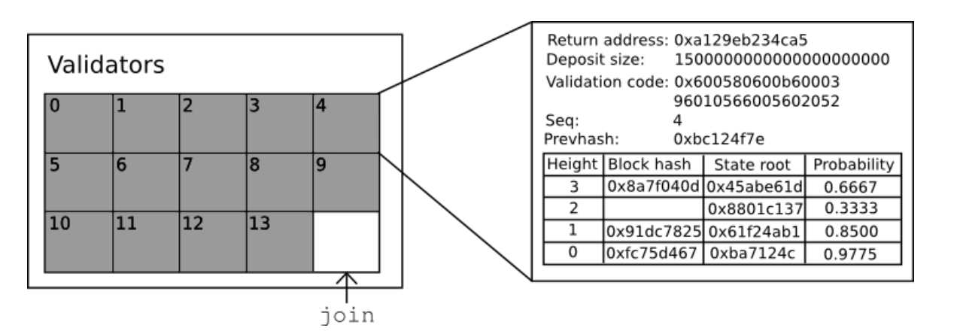
WWW.DEEPBRAINCHAIN.ORG
casper实现原理
casper共识的所有逻辑都在一个称为casper合约里进行，如果要投注或者进行某一种协议中的关键操作，你必须先加入这个群体，这样才能确保你的恶意行为会被处罚。加入和退出有担保的验证人都是特殊的交易类型，协议的关键操作例如投注同样也是一种交易类型。一个casper的内部组成：

Slide 10
WWW.DEEPBRAINCHAIN.ORG
casper实现原理
合约总共记录了6项数据：
1.验证人保证金的返还地址
2.当前验证人保证金的数量（注意验证人的投注会使这个值增加或减少）
3.验证人的验证代码(validation code)
其他的权益证明协议会要求验证人使用某一种特定的签名验证算法，而Serenity的Casper实现允许验证人定制一段代码，这段代码可以接受一个hash和一个签名做参数，返回0或者1，在投注被接受之前，代码就可以用签名来验证投注的hash正确无误
4.最近一次投注的序号
5.最近一次投注的hash
6.验证人的意见表
在每一个高度，验证人认为哪个是最佳的状态树根节点
在每一个高度，验证人认为哪个是最佳的区块hash（如果还没有区块hash产生可以给0）
该hash对应的区块有多大概率被最终确定

Slide 11
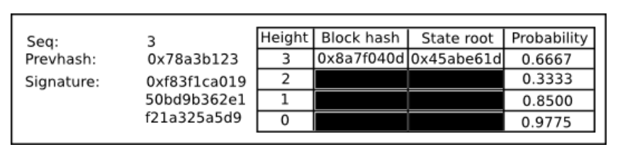
WWW.DEEPBRAINCHAIN.ORG
casper合约之验证人的意见表
每一次投注都必须包含一个比上一次投注大1的序号，而且每次投注必须包含上次投注的hash。因此，你可以把某位验证人的一系列投注看作是某种“私有链”；这样理解的话，验证人的意见实际上是这条链的状态。验证人意见是描述如下问题的一张表格：
Casper合约中处理投注的函数有三个部分。首先，它会验证投注的序号，上次投注的hash和投注签名。然后它会用投注中的新信息来更新验证人的意见表。最后它会对意见表应用评分规则，举个例子：如果你的意见是相信某个块有99%的机会被最终确定，并且，如果在该特定合约运行的特定世界中，这个块被最终确定了，你将会得到99分，否则你会失去4900分。

Slide 12
WWW.DEEPBRAINCHAIN.ORG
在不同时空投票问题
需要注意的是，由于Casper合约的这个函数是作为状态转移函数的一部分被执行的，执行过程完全清楚之前的每一个区块和状态树根节点是什么，至少在它自己所在的世界中是这样。即使从外部世界来看，对第N个块进行提议和投票的验证人不知道第N-3个块是否会被最终确定，但是当验证人处理到那个块的时候他们就知道了（或者，他们可能两个世界都处理），然后在决定要跟随哪一个。为了防止验证人在不同的世界中提供不同的投注，我们还有一个简单严格的条款：如果你有两次投注序号一样，或者说你提交了一个无法让Casper合约处理的投注，你将失去所有保证金。

Slide 13
验证人策略
WWW.DEEPBRAINCHAIN.ORG
那么在Casper协议下作为验证人该如何行动呢？验证人有两类主要活动：出块和投注。出块是一个独立于其它所有事件而发生的过程：验证人收集交易，当轮到他们的出块时间时，他们就制造一个区块，签名，然后发送到网络上。投注的过程更为复杂一些。目前Casper默认的验证人策略被设计为模仿传统的拜占庭容错共识：观察其他的验证人如何投注，取33%处的值，向0或者1进一步移动。
为了实现这个策略，每一位验证人都要收集其他验证人的投注，并且尽可能保持该数据处于最新状态，用于跟踪每一位验证人的当前意见。如果某个高度上还没有或者只有很少的其他验证人发表了意见，那么我们用大致如下的算法来处理：
如果这个高度的块还没有出现，且当前时间离这个块应该出现的时间过去不久，则预计概率为0.5
如果这个高度的块还没有出现，且离这个块应该出现的时间过去了很长时间，则预计概率为0.3
如果这个高度的块已经出现，且按时出现，则预计概率为0.7
如果这个高度的块已经出现，但是出现时间过早或者过晚，则预计概率为0.3
如果对某个高度其他验证人已经发布了许多意见，那么我们使用如下策略：
设e(x)是一个让x更“极端”的函数，例如让数值远离0.5走向1。一个简单的例子是这个分段函数：e(x)
= 0.5 + x/2 if x > 0.5 else x/2.
如果 L > 0.8, 则预计概率为e(L)
如果 H < 0.2, 则预计概率为e(H)
其他情况，预计概率为e(M), 但是结果不能超出[0.15,
0.85]这个区间，因此少于67%的验证人无法强迫其他的验证人大幅调整其预计。

Slide 14
WWW.DEEPBRAINCHAIN.ORG
以太坊的扩容问题？
以太坊交易拥堵的问题已经越来越严重，该如何解决？
链内扩容方案：
1.提高 gas 值限制
通过手动修改 gas 限制值来提高网路的交易吞吐量。不过这样一来，出现叔块的几率也随之增加。与比特币的孤块不同，以太坊的叔块是有补偿奖励的，所以大部分矿工对此扩容方式的反应并不积极，同时造成其它处理能力比较弱的验证人跟不上节奏，他们的收入会变少。
2.EIP 648
该方案可通过各节点间的高效并行来缓解交易拥堵问题。简单来说就是分流，将 ICO 众筹活动与以太坊网络的运行分开，使得以太坊系统可在不影响正常流量的情况下同时处理多个 ICO 项目
3.sharding
链外扩容方案：
1.雷电网络
Notes:
在比特币协议中，最长的链被认为是绝对的正确。如果一个块不是最长链的一部分，那么它被称为是“孤块”。一个孤立的块是一个块，它也是合法的，但是发现的稍晚，或者是网络传输稍慢，而没有能成为最长的链的一部分。在比特币中，孤块没有意义，随后将被抛弃，发现这个孤块的矿工也拿不到采矿相关的奖励。Ethereum的GHOST协议，不认为孤块没有价值，而是会给与发现孤块的矿工以回报。在以太坊中，孤块被称为“叔块”(uncle block)
叔块的好处：
解决了两个问题：
1. 以太坊十几秒的出块间隔，大大增加了孤块的产生，并且降低了安全性。通过鼓励引用叔块，使引用主链获得更多的安全保证(因为孤块本身也是合法的)
2. 比特币中，采矿中心化(大量的集中矿池)成为一个问题。给与叔块报酬，可以一定程度上缓解这个问题。

Slide 15
WWW.DEEPBRAINCHAIN.ORG
以太坊的分片
“分片”的大致设计思路是：将区块链网络中的每个区块变为一个子区块链，子区块链中可以容纳若干（目前为 100 个）打包了交易数据的 Collation（大概可以称为“校验块“），这些 Collation 最终组成一个在主链上区块；因为这些 Collation 是整体作为区块存在的，所以其数据必定是全部由某个特定的矿工所打包生成，本质上和现有协议中的区块没有区别，所以不再需要增加额外的网络确认。这样，每个区块的交易容量就大概扩大了 100 倍；
以太坊的分片有4个阶段（前提是以太坊共识切到POS）：
第一阶段：二次方分片（有O(c) 个分片，每个分片有O(c) 的容量，最大容量是n = O(c^2)）
第二阶段
第三阶段
第四阶段
分片系统包括两个部分：
1.一个在主链上的全节点（需要 O(c) 资源）或轻量节点（需要 O(log(c)) 资源）
2.一个通过 RPC 与主链交互的“分片客户端”

Slide 16
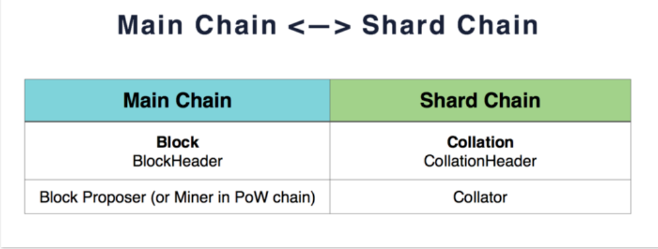
WWW.DEEPBRAINCHAIN.ORG
以太坊的二次方分片
假设用变量 c 来表示一个节点的有效计算能力，那么在一个普通的区块链里，交易容量就被限定为 O(c)，因为每个节点都必须处理所有的交易。二次方分片的目的，就是通过一种双层的设计来增加交易容量。第一层不需要硬分叉，主链就保持原样。不过，一个叫做 校验器管理合约 （validator manager contract，VMC）的合约需要被发布到主链上，它用来维持分片系统。这个合约中会存在 O(c) 个 分片 （目前为 100），交易需要指定它们自己应该被发布到哪个分片中。交易都会被装入 “collation”。与区块类似，一个 collation 也会指向它在链（指的是分片链）上的 parent collation。 成为一个 “collator”，就可以在 POS 分片链上提名一个新的 collation。

Slide 17
WWW.DEEPBRAINCHAIN.ORG
验证人管理员合约（Validator Manager Contract, VMC）
VMC 是这个分片机制的核心。VMC 的目的可以概括如下：
1.权益证明系统
2.伪随机采样：验证者将它们的保证金（stake）存入 VMC，然后他们的验证代码地址（validation code address）将会被记录在一个 VMC 内部的 全局验证人列表（a global validators pool list）。系统将会从验证人列表中采样出一个分片链的验证人，并将其指定为指定时期指定分片的验证人。这种方式使得验证者无法提前预测他们何时会成为验证者，也无法预测会成为哪个分片的验证人。
3.Collation header 验证：VMC 有一个 addHeader(bytes collationHeader) 函数，该函数用来验证 collation header，并记录有效的 collation header hash。这个函数提供了即时的链上验证。
4.跨分片通信（cross-shard communication）

Slide 18
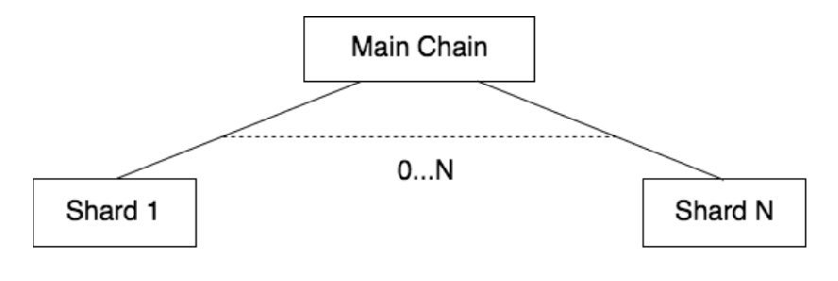
WWW.DEEPBRAINCHAIN.ORG
分片链的共识
1.分片链的共识依赖于主链
2.collation 只有一小部分的证明必须记录在主链上
3.分片链上的交易处于自己独立的空间中，分片验证人（shard validator）只需要验证他们所关注的分片
4.每一个分片提交collation 的验证人由主链的VMC随机给出
5.一旦验证人被采样为合格的 collator 来提案一个新的 collation，collator 必须对最近的 collation 进行验证，并发送一笔交易来调用 addHeader 函数。注意，如果 collator 周期 10 被采样到提交一个新的 collation，这意味着 addHeader 交易 必须被包含在周期 10 里面，也就是说，交易必须在区块号 10 * PERIOD_LENGTH 到区块号 (10 + 1) * PERIOD_LENGTH - 1 之间

Slide 19
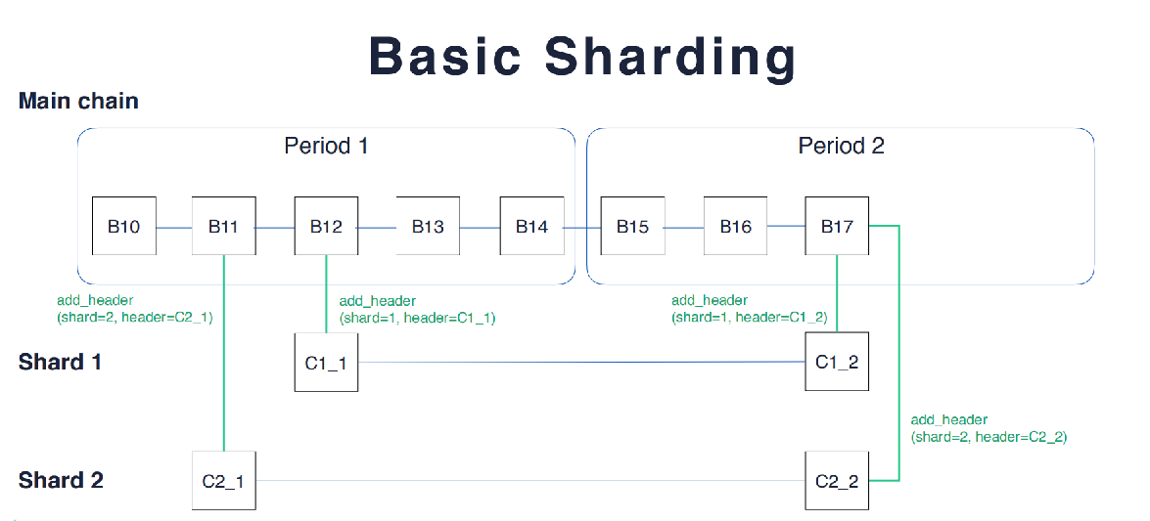
WWW.DEEPBRAINCHAIN.ORG
分片图示

Slide 20
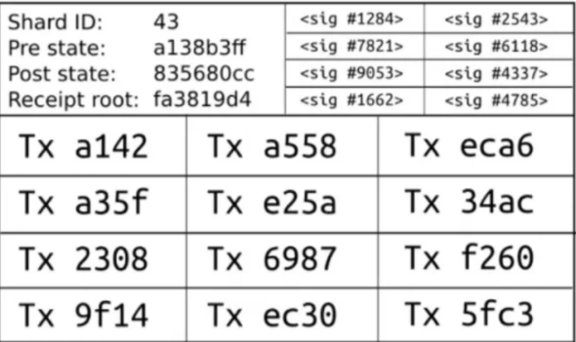
WWW.DEEPBRAINCHAIN.ORG
分片两层交互
第一层是交易组。每一个分片都有自己的交易群。交易群包括交易群头和交易群主体。
1.前状态根：这是交易执行前分片43的根状态
2.后状态根：交易执行后分片43的根状态
3.sig信息：随机选取的需要在分片内确认交易的确认者
4.分片中所有交易的ID
5.某特定分片中的一笔交易表明这笔交易的发起和接收账户都在这个特定的分片中
6.交易群组中的交易只存在于分片ID之中，具有特定的前后状态根

Slide 21
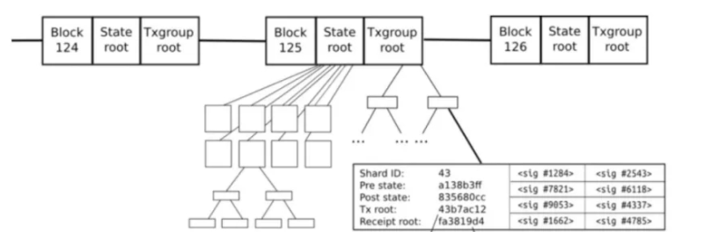
WWW.DEEPBRAINCHAIN.ORG
分片两层交互
第二层就是类似传统的区块链结构

Slide 22
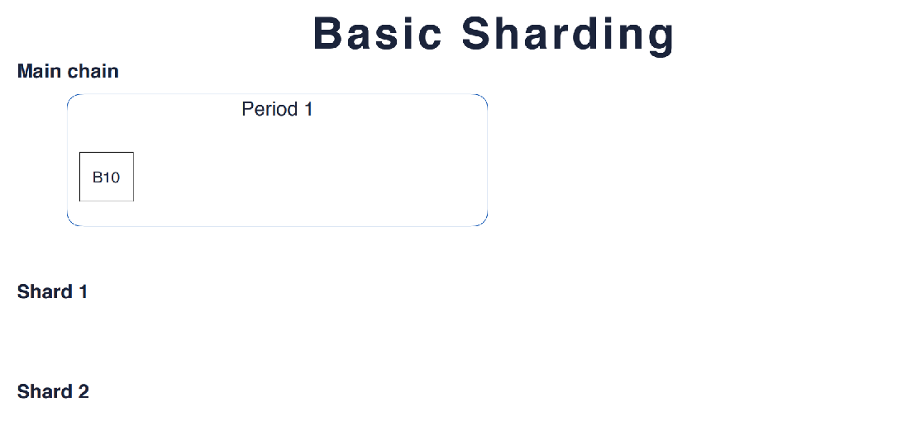
WWW.DEEPBRAINCHAIN.ORG
基本分片过程

Slide 23
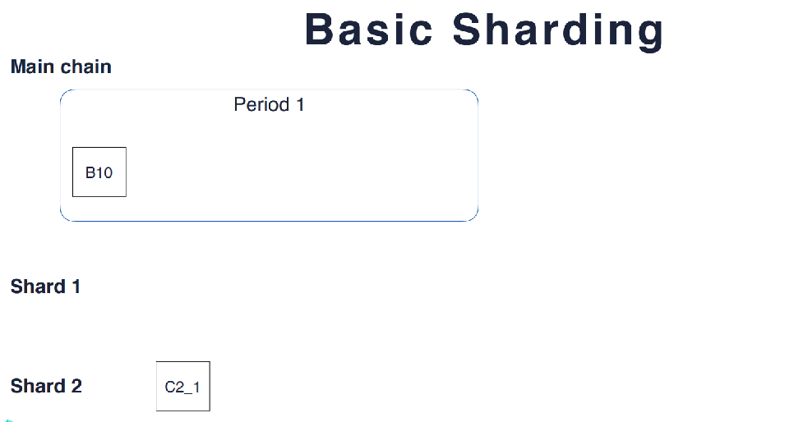
WWW.DEEPBRAINCHAIN.ORG
基本分片过程

Slide 24
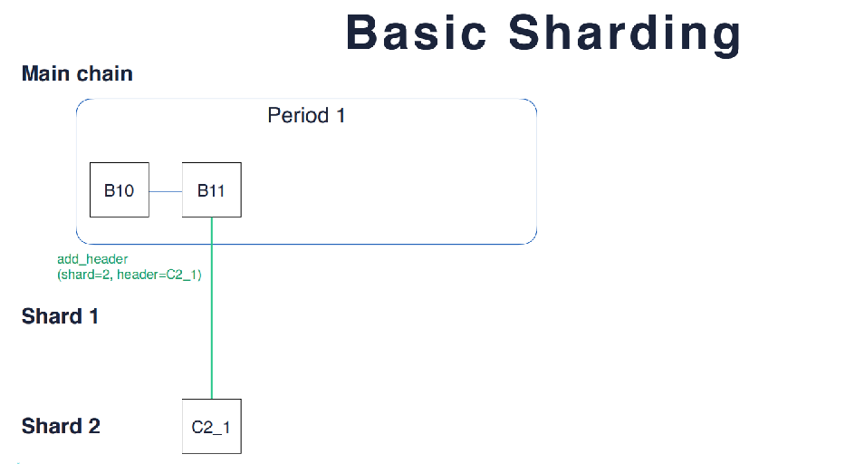
WWW.DEEPBRAINCHAIN.ORG
基本分片过程

Slide 25
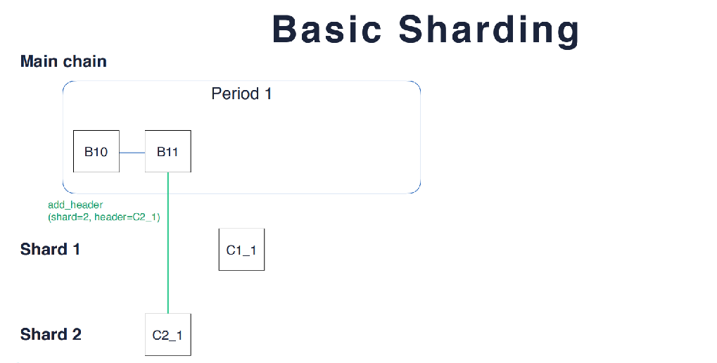
WWW.DEEPBRAINCHAIN.ORG
基本分片过程

Slide 26
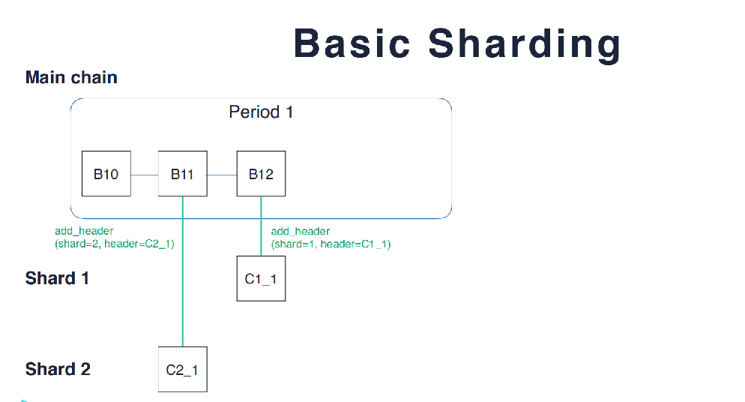
WWW.DEEPBRAINCHAIN.ORG
基本分片过程

Slide 27
WWW.DEEPBRAINCHAIN.ORG
验证人管理员合约（Validator Manager Contract, VMC）
支持的函数接口：
1.deposit() returns uint256：添加一个验证器到验证器集合中，验证器的大小就是函数调用时的 msg.value（也就是存入的以太币数量）。这个函数会返回验证器的索引序号
2.withdraw(uint256 validator_index) returns bool：验证 msg.sender == validators[validator_index].addr，如果相等，它会将验证器从验证器集合中移除，并退还存入的以太币
3.get_eligible_proposer(uint256 shard_id, uint256 period) returns address：使用一个区块哈希（block hash）作为种子，基于预设的算法从验证器集合中选择一个签名者（signer）。验证器被选中几率应该与其存款数量成正比
4.add_header(uint256 shard_id, uint256 expected_period_number, bytes32 period_start_prevhash, bytes32 parent_hash, bytes32 transaction_root, address coinbase, bytes32 state_root, bytes32 receipt_root, uint256 number) returns bool：尝试处理一个 collation header，成功时返回 true，失败时返回 false
5.get_shard_head(uint256 shard_id) returns bytes32：返回验证器管理合约内由参数所指定的分片的 header 哈希

Slide 28
WWW.DEEPBRAINCHAIN.ORG
VMC验证通过add_header函数的条件
（collation header有效）
1.shard_id 是 0 到 SHARD_COUNT 之间的数值
2.expected_period_number 与当前周期号相等（即 floor(block.number / PERIOD_LENGTH)）
在相同的分片中，一个具有 parent_hash 的 collation 已经被接受
3.在相同的分片中，一个具有 parent_hash 的 collation 已经被接受
4.在相同分片中，当前周期内还没有一个同样的 collation 被提交
5.add_header 函数调用者的地址与 get_eligible_proposer(shard_id, expected_period_number)

Slide 29
WWW.DEEPBRAINCHAIN.ORG
collation 有效
1.它的“collation header”有效
2.在 parent_hash 的 state_root 上执行 collation 的结果为给定的 state_root
3.总共使用的 gas 小于等于 COLLATION_GASLIMIT

Slide 30
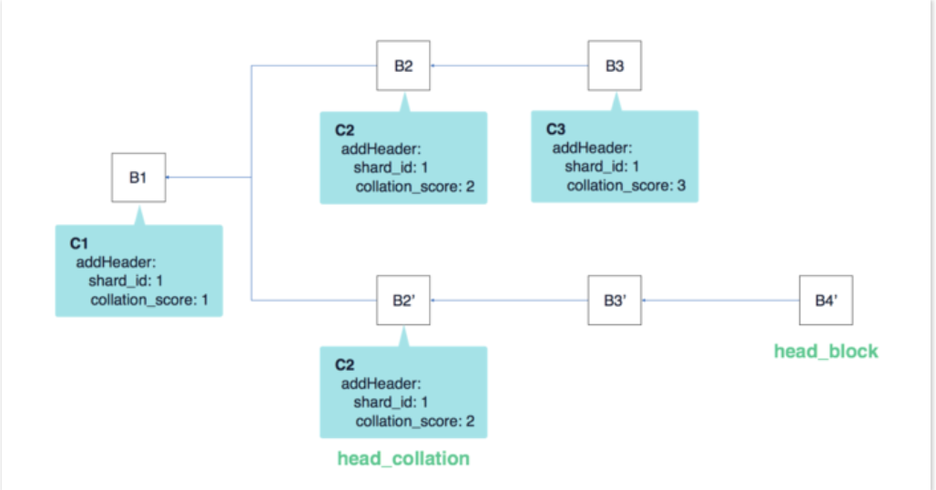
WWW.DEEPBRAINCHAIN.ORG
分片链的分叉规则
在基本分片中，分叉选择规则依赖于最长主链。给定一个分片，它的有效 head collation 不是简单的“最长有效分片链（longest valid shard chain）”的 head collation，而是“在最长有效主链里面的最长有效分片链（the longest valid shard chain within the longest valid main chain）

Slide 31
WWW.DEEPBRAINCHAIN.ORG
安全性
分片的其中一个重要机制就是：如何在链上生成随机数
应该遵循的原则：
1.collator 被选中的几率，应该仅与验证者的保证金相关，且成比例。
2.如果验证人能够预测，或是任意选择他们想要参与的分片，那么不诚实的验证人既可以相互共谋，展开一个适应性攻击（adaptive attack）
3.如果采样不能以较高的随机性进行选择，那么攻击者很可能在分片中展开 1% 攻击：如果有 100 个分片，攻击者可以专注于攻击某一个分片，他们只需要 1% 的hash rate(POW)/deposit(POS) 就可以控制分片

Slide 32
WWW.DEEPBRAINCHAIN.ORG
跨分片通信
利用 UTXO 模型，并通过在主链上进行交易和创建一个 receipt（带有 receipt ID），用户可以将以太存入一个指定分片。分片链上的用户可以给定 receipt ID 创建一个消费 receipt（receipt-consuming）的交易，来花费该 receipt，具体流程：
1.在分片M上发送一个交易(i)扣除账户A的100个代币(ii) 创建一个收据。收据对象并不直接保存在状态中，但收据的生成能通过默克尔证明来验证。
2.等待第一个交易被包含进来（有时候需要等待终止化，这取决于系统）
3.在分片N上发送一个交易，包含来自（1）收据的默克尔证明。这个交易也检查分片N上的状态以确保收据是”未花费“；如果是的话，那么它将账户B增加100个代币，并且保存在状态中代表收据已花费。

